Slide 1

Módulo 2
Orientação a Objetos
Aula 10
ConstruDelas 2022

Slide 2

class Quadrado:
def __init__(self, medida):
self.altura = medida
self.largura = medida
@property
def altura(self):
return self.__medida
@altura.setter
def altura(self, valor):
# executa algum tipo de validação
self.__medida = valor
@property
def largura(self):
return self.__medida
@largura.setter
def largura(self, valor):
# executa algum tipo de validação
self.__medida = valor
def area(self):
return self.largura * self.altura
quadrado = Quadrado(2)
quadrado.altura = 3
quadrado.largura = 2
Na aula anterior...
Encapsulamento e Propriedades
Em Python, todas os atributos e métodos declarados em uma classe são públicos, ou seja, podem ser acessados pelo mundo externo.
Atributos e métodos que têm seus nomes iniciados com _ (underscore) são protegidos, indicando ao mundo externo que provavelmente não devem ser acessados diretamente.
Atributos e métodos que têm seus nomes iniciados com __ (underscore duplo) são privados e não devem ser acessados pelo mundo externo de forma nenhuma.
As propriedades são criadas com o decorator @property podem ser acessadas como se fossem atributos comuns, mas na verdade os métodos getter e setter estão sendo chamados.

Slide 3
Na aula anterior...
Herança
Pessoa
Pessoa
Logavel
Conexao
Trabalhador
Estudante
MySqlDatabase
Professor
Herança é uma funcionalidade que permite modelar relações do tipo [uma classe] “é” do mesmo tipo de outra. A herança funciona de maneira transitiva e Python permite o uso de herança múltipla, apesar de ser uma funcionalidade que exige muita cautela.

Slide 4
Polimorfismo
Polimorfismo significa “ter várias formas”.
Quando falamos de polimorfismo em programação, estamos dizendo que a mesma funcionalidade pode ser utilizada com diferentes tipos de objetos, ou seja, objetos de diferentes classes.
A forma mais comum de implementação de polimorfismo é através de herança.
Polimorfismo em Python também pode ser implementado com funções. Dizemos que uma função é polimórfica se ela consegue atuar sobre parâmetros de tipos diferentes, ou seja, objetos que são instâncias de classes diferentes.
Exemplo: A função len() utiliza o polimorfismo para contar o número de itens em diferentes tipos, como listas, tuplas, dicionários, strings, dentre outros.
print(len("ConstruDelas"))
print(len([10, 20, 30]))

Slide 5
[Hora do Código]

Slide 6
Classes Abstratas
Uma classe abstrata pode ser considerada como um modelo para criar outras classes.
Uma classe abstrata precisa ter um ou mais métodos/propriedades abstratos que devem ser implementados pelas classes filhas.
Python tem o módulo ABC (Abstract Base Classes) que fornece a funcionalidade de classes abstratas.
A classe abstrata precisa herdar de ABC e métodos abstratos são marcados com o decorator @abstractmethod.
As classes abstratas são usadas para definir a API de suas classes filhas.
from abc import ABC, abstractmethod
class ClasseAbstrata(ABC):
@abstractmethod
def metodo_abstrato(self):
pass
@property
@abstractmethod
def propriedade_abstrata(self):
pass
class ClasseDerivada(ClasseAbstrata):
# sobrescrevendo o método abstrato
def metodo_abstrato(self):
print("Boa noite")
# sobrescrevendo a propriedade abstrata
@property
def propriedade_abstrata(self):
return 'Noite'

Slide 7
[Hora do Código]

Slide 8

Revisão dos módulos 1 e 2
print(‘Python é lindo!’)

Slide 9
Funções print e input
nome = input('Qual é seu nome? ')
print(f‘Seu nome é {nome}’)
idade = input('Qual é a sua idade? ')
print(‘Sua idade é {}’.format(idade))
print(‘\n’)
print(type(nome))
print(type(idade))
print(type(float(idade)))
Qual é seu nome? Dori
Seu nome é Dori
Qual é a sua idade? 2.5
Sua idade é 2.5
<class ‘str’>
<class ‘str’>
<class 'float'>

Slide 10
Tipos de Dados
Tipo * | Descrição | Exemplo
int float | Tipos numéricos | ex_int = 10 ex_float = 10.0
string | Tipo de texto | ex_str = "texto literal"
boolean | Tipos booleano (verdadeiro ou falso) | ex_boolean = True
date time datetime timedelta | Ano, mês e dia Hora, minuto, degundo Dia e hora juntos Duração de tempo | ex_date = date(2022,4,18) ex_time = time(21,30,00) ex_datetime = datetime.now() ex_timedelta = timedelta(days=1)
* Existem outros tipos não listados aqui

Slide 11
Operadores e operações
Soma: 5.0
Divisão: 1.5
A Dori é fofinha E famosa? False
A Dori é fofinha OU famosa? True
x = 3.0 y = 2 print('Soma: ', str(x + y)) print('Divisão: ', str(x / y)) print() a_dori_eh_fofinha = True a_dori_eh_macho = False print('A Dori é fofinha E macho? ' + str(a_dori_eh_fofinha and a_dori_eh_macho)) print('A Dori é fofinha OU macho? ' + str(a_dori_eh_fofinha or a_dori_eh_macho))

Slide 12
Procedência de operadores
Nível de Prioridade | Categoria | Operadores
7(alto) | potenciação | **
6 | multiplicação, divisão e módulo | *,/,//,%
5 | adição e subtração | +,-
4 | relacional | ==,!=,<=,>=,>,<
3 | lógico | not
2 | lógico | and
1(baixo) | lógico | or

Slide 13
from datetime import datetime
hoje = datetime.now()
print(‘Hoje é dia ’ + hoje.strftime(‘%d/%m/%y’))
print(‘Agora são ’ + hoje.strftime(‘%H:%M:%S’)) inicio_outono = datetime(2022, 3, 20, 12, 33, 00) inicio_inverno = datetime(2022, 6, 21, 6, 14, 00) inicio_primavera = datetime(2022, 9, 21, 22, 04, 00) inicio_verao = datetime(2022, 12, 21, 18, 48, 00) if hoje.year == 2022: if hoje >= inicio_outono and hoje < inicio_inverno:
print(‘Estamos no Outono’)
elif hoje >= inicio_inverno and hoje < inicio_primavera:
print(‘Estamos no Inverno’)
elif hoje >= inicio_primavera and hoje < inicio_verao:
print(‘Estamos na Primavera’)
else:
print(‘Estamos no Verão’)
else:
print('Erro: este programa só conhece as estações do ano 2022')
Hoje é dia 25/04/2022
Agora são 20:30:23
Estamos no Outono

Slide 14
Listas e Arrays
cachorros = ['Dori', 'Mei', 'Boni', 'Diana’] print(cachorros[:3]) # ['Dori', 'Mei', 'Boni’] print(cachorros[:-1]) # ['Dori', 'Mei', 'Boni’] cachorros.sort() # altera a lista inplace nome_removido = cachorros.pop(3) print(cachorros) # ['Boni', 'Diana', 'Dori’] print(nome_removido) # ['Mei']
from array import array numeros = array('i’) numeros.append(2)
numeros.append(3)
print(numeros)
array('i', [2, 3])
['Dori', 'Mei', 'Boni']
['Dori', 'Mei', 'Boni']
['Boni', 'Diana', 'Dori']
Mei

Slide 15
Compreensão de listas, Fatiamento e Strings

Slide 16

Módulos e pacotes
import colorama from datetime import datetime, timedelta def imprimir_datas(dia, ultimo_dia): while dia <= ultimo_dia: print(dia.strftime('%d/%m/%y'), end=" ") dia = dia + timedelta(days=1) print('\n’) semana_que_vem = datetime.now().date() + timedelta(weeks=1) dia = datetime.now().date() imprimir_datas(dia, semana_que_vem) colorama.init() for i, item in enumerate(cachorros): print('cachorros[' + colorama.Fore.RED + str(i) + \ colorama.Style.RESET_ALL + "]: " + item)
11/04/22 12/04/22 13/04/22 14/04/22 15/04/22 16/04/22 17/04/22 18/04/22
cachorros[0]: Boni
cachorros[1]: Diana
cachorros[2]: Dori

Slide 17
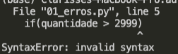
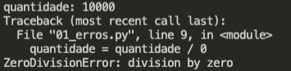
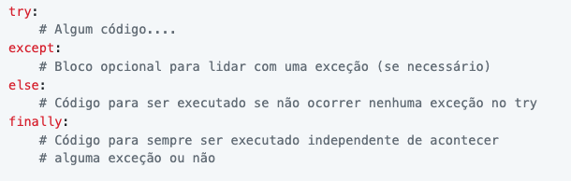
Erros, Exceções e Debug
Tipos de erros em Python: erros de sintaxe e exceções

Slide 18
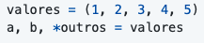
Pilhas, Filas e Tuplas
Pilhas e Filas
Tuplas

Slide 19
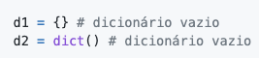
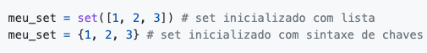
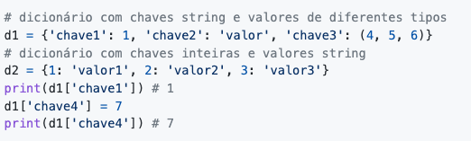
Dicionários e Sets

Slide 20
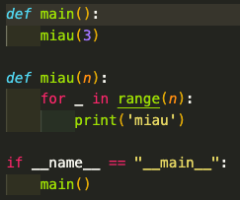
Fluxo de Execução e função main

Slide 21
Manipulação de arquivos e pastas
with open(‘notas.txt’, ‘r+’) as arquivo:
for line in arquivo.readlines():
print(line)
arquivo.write(‘mais uma linha’)
Modo | Operações
r | Leitura
w | Escrita (apaga o conteúdo que já existe)
a | Escrita (adiciona ao conteúdo que já existe)
b | Binário
+ | Atualização (leitura e escrita)
pasta = Path('../log/') pasta.mkdir(exist_ok=True) caminho_log = pasta.joinpath('log.txt’) with open(caminho_log, 'w') as arquivo:
arquivo.write('Iniciando app...')

Slide 22
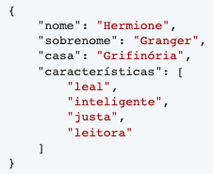
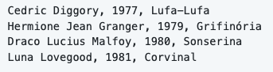
JSON e CSVs
JSONs e CSVs

Slide 23
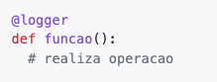
Decorators e APIs
Decorators são formas de adicionar funcionalidades em blocos de código sem necessariamente alterá-los, deixando o código mais limpo e conciso.
Verbo | Função | Descrição
GET | requests.get(<url>, <parâmetros>) | Usado para solicitar dados de um recurso ao servidor
POST | requests.post(<url>, <dados>) | Usado para criar um novo recurso em um servidor (sempre gera uma nova URL)
PUT | requests.put(<url>, <dados>) | Usado para criar ou atualizar um recurso em um servidor em uma URL específica
DELETE | requests.delete(<url>) | Usado para apagar um recurso em um servidor
Front-End
Back-End
GET: https://<url>/<recurso>
200

Slide 24
Programação Orientada a Objetos
muda_canal_para_cima(televisao, canal)
televisao.mudar_canal_para_cima()
Programação orientada a objetos: é um paradigma de programação que modela os dados e comportamentos como se fossem objetos do mundo real.
Objetos em Python são a representação de um objeto do mundo real, e possuem propriedades e comportamentos.
Objetos são modelados através de classes.
class Televisao: def __init__(self):
self.ligada = False
self.canal = 3
def ligar(self):
self.ligada = True
def desligar(self):
self.ligada = False
tv_sala = Televisao()
tv_sala.ligar()
tv_sala.canal = 4
tv_sala.desligar()

Slide 25
Modelagem de um sistema
Sistema– Executa o processamento
Dados de Entrada
Dados de Saída
Carros
Motos
Controla as vagas e a entrada e saída de carros
Estado do estacionamento
Modelagem é o processo de identificar os atores, os dados necessários e o tipo de interação que está ocorrendo. Para modelar um sistema, é necessário conhecer suas regras de negócio.

Slide 26
class Quadrado:
def __init__(self, medida):
self.altura = medida
self.largura = medida
@property
def altura(self):
return self.__medida
@altura.setter
def altura(self, valor):
# executa algum tipo de validação
self.__medida = valor
@property
def largura(self):
return self.__medida
@largura.setter
def largura(self, valor):
# executa algum tipo de validação
self.__medida = valor
def area(self):
return self.largura * self.altura
quadrado = Quadrado(2)
quadrado.altura = 3
quadrado.largura = 2
Encapsulamento e Propriedades
Em Python, todas os atributos e métodos declarados em uma classe são públicos, ou seja, podem ser acessados pelo mundo externo.
Atributos e métodos que têm seus nomes iniciados com _ (underscore) são protegidos, indicando ao mundo externo que provavelmente não devem ser acessados diretamente.
Atributos e métodos que têm seus nomes iniciados com __ (underscore duplo) são privados e não devem ser acessados pelo mundo externo de forma nenhuma.
As propriedades são criadas com o decorator @property podem ser acessadas como se fossem atributos comuns, mas na verdade os métodos getter e setter estão sendo chamados.

Slide 27
Herança
Pessoa
Pessoa
Logavel
Conexao
Trabalhador
Estudante
MySqlDatabase
Professor
Herança é uma funcionalidade que permite modelar relações do tipo [uma classe] “é” do mesmo tipo de outra. A herança funciona de maneira transitiva e Python permite o uso de herança múltipla, apesar de ser uma funcionalidade que exige muita cautela.

Slide 28
Entrega dos desafios
Limite de entrega dos desafios online e offline: 29 de maio, até as 23:59.
Sorteio do Livro no dia 30 de maio para quem entregar todos os desafios resolvidos.
Introdução à Programação com Python, Nino Ney Coutinho
Resultado por email.

Slide 29
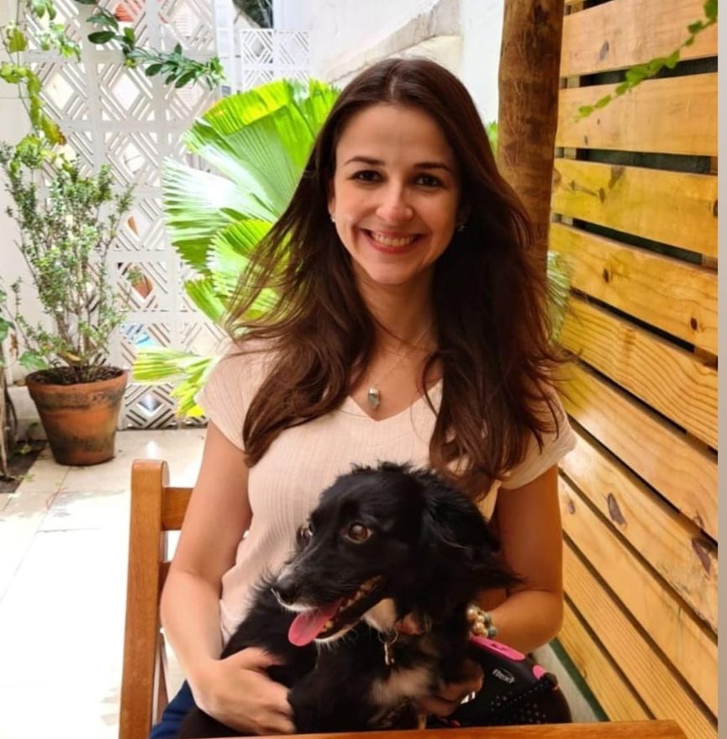
1
Clarisse Simões
Research Software Engineer @ Microsoft
https://linktr.ee/clarissesimoes

Slide 30
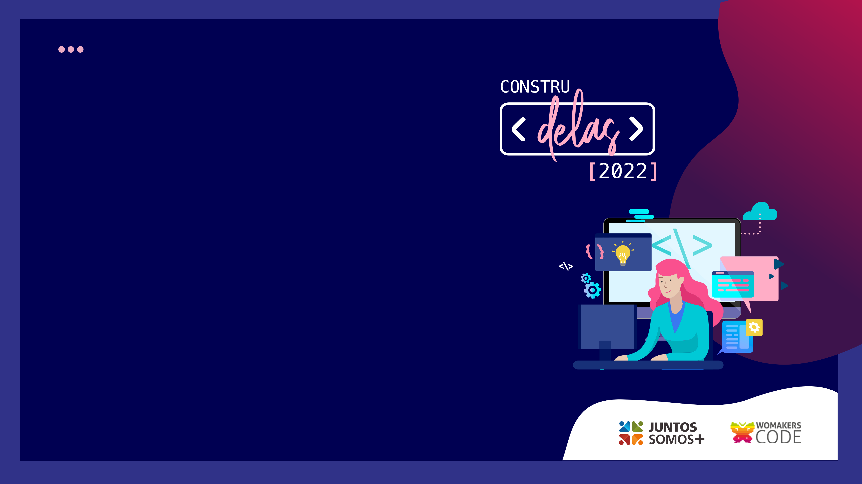
Obrigada!

